Slide 1
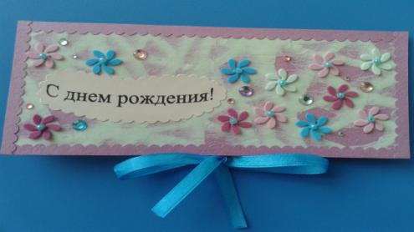
Мастер – класс по изготовлению поздравительного конверта
Подготовила и провела:
учитель трудового обучения
И.В. Киркица
г. Комсомольск – на – Амуре
2015 год

Slide 2
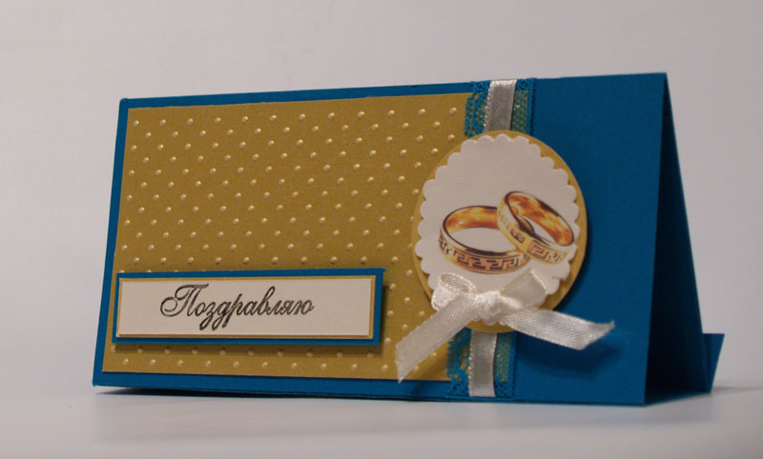

Slide 3
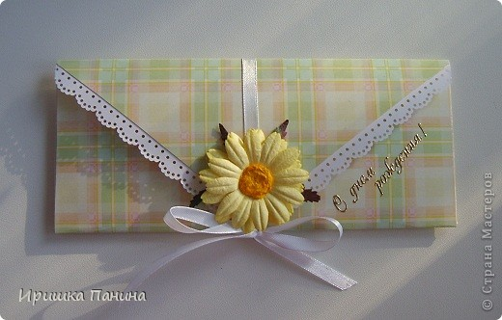

Slide 4
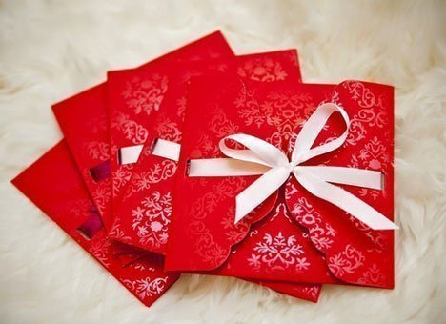

Slide 5
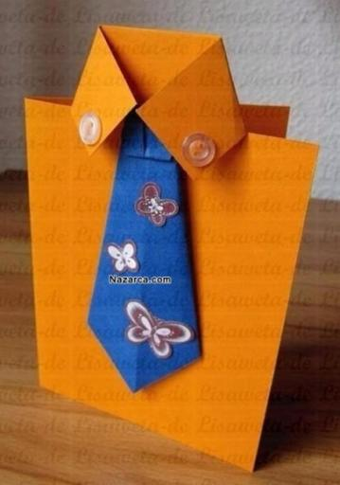
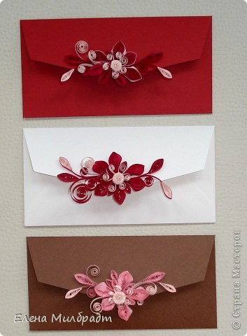

Slide 6
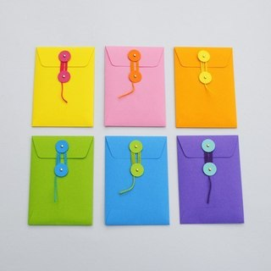

Slide 7
Для изготовления поздравительного конверта нам потребуется:
Картон цветной двусторонний
Декоративная бумага
Клей карандашный
Фигурный дырокол
Фигурные и простые ножницы
Тесьма атласная
Декоративные стразы и бусинки

Slide 8
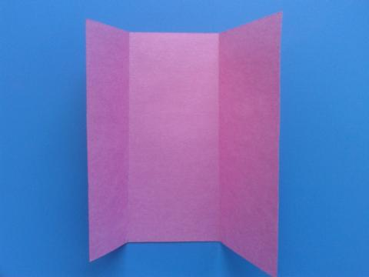
Этапы изготовления поздравительного конверта:
1. Вырезаем из картона прямоугольник размером 17*19 см и складываем его таким образом, чтобы ширина готового конверта была 7 см.

Slide 9
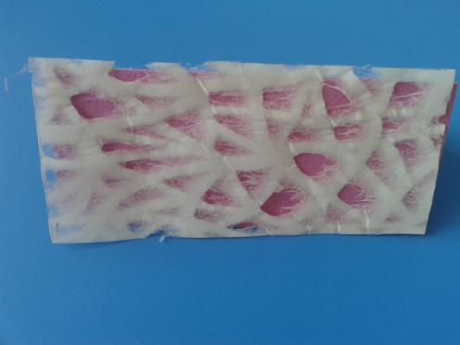
2. На лицевую сторону конверта приклеиваем декоративную бумагу с помощью карандашного клея.

Slide 10
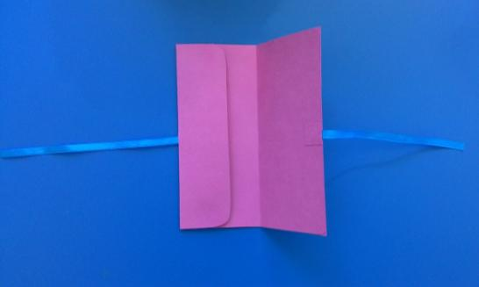
3. Атласную ленту длиной 32 см разрезаем на две части и приклеиваем одну часть к внутренней стороне крышки конверта точно по середине, другую часть ленты по центру к внутренней части конверта.

Slide 11
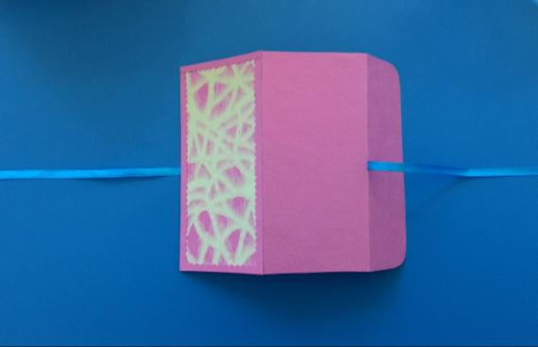
4. Края декоративной бумаги на лицевой стороне конверта закрываем полоской цветного картона шириной 6 мм, обработанной с одной стороны фигурными ножницами.

Slide 12
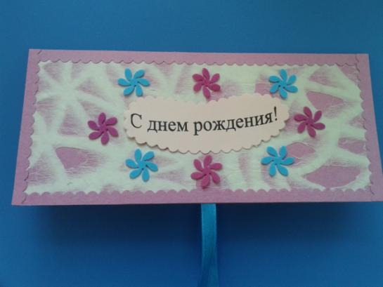
5. Декоративная отделка лицевой стороны поздравительного конверта.
Способы оформления:

Slide 13
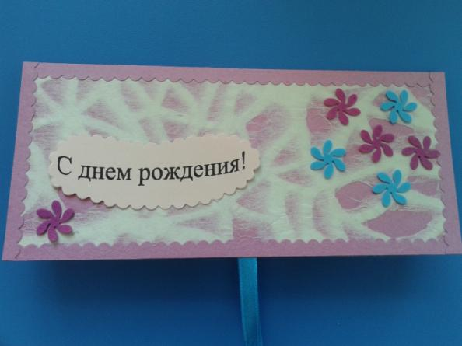

Slide 14
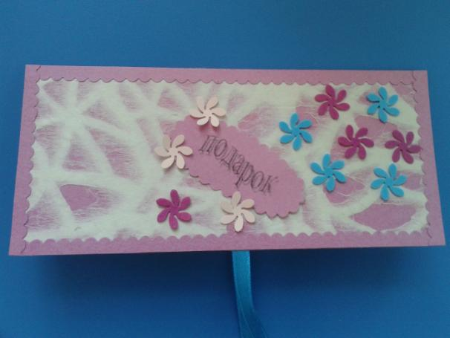

Slide 15
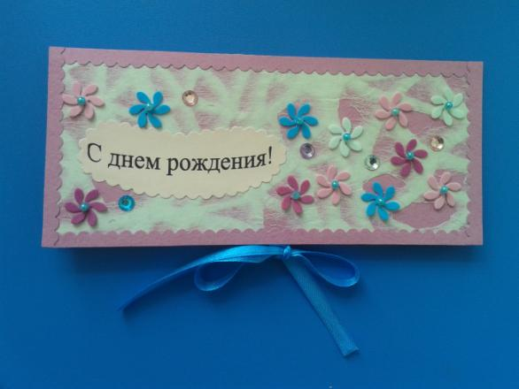

Slide 16
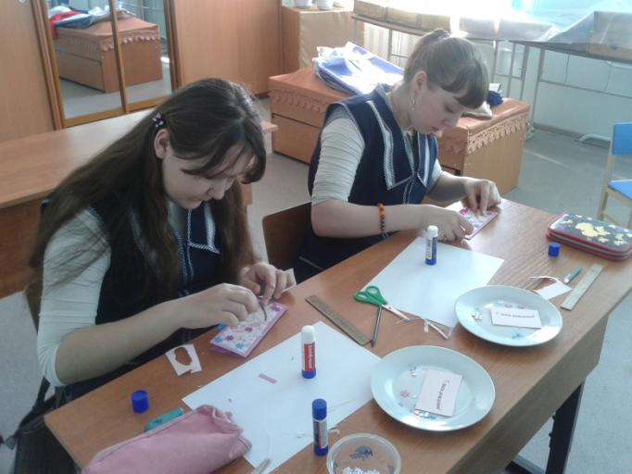

Slide 17
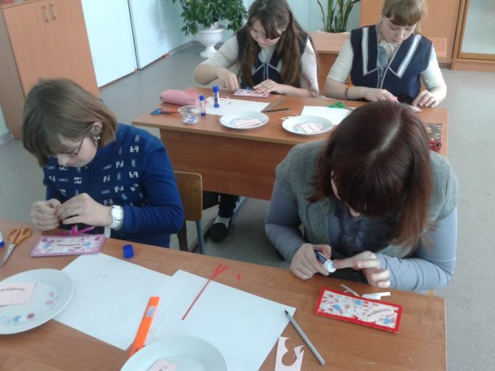

Slide 18
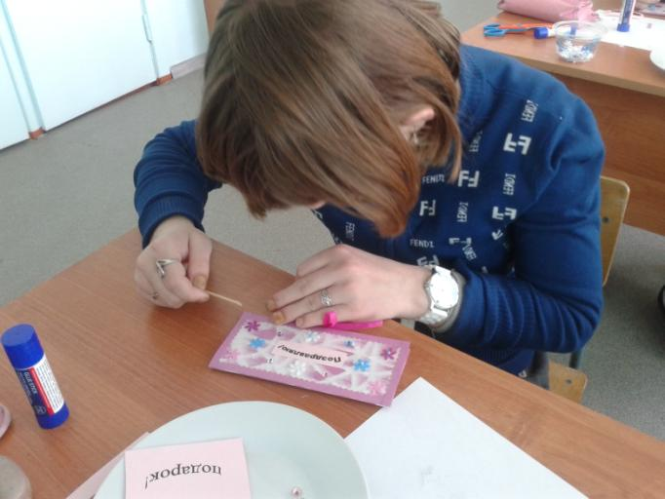

Slide 19
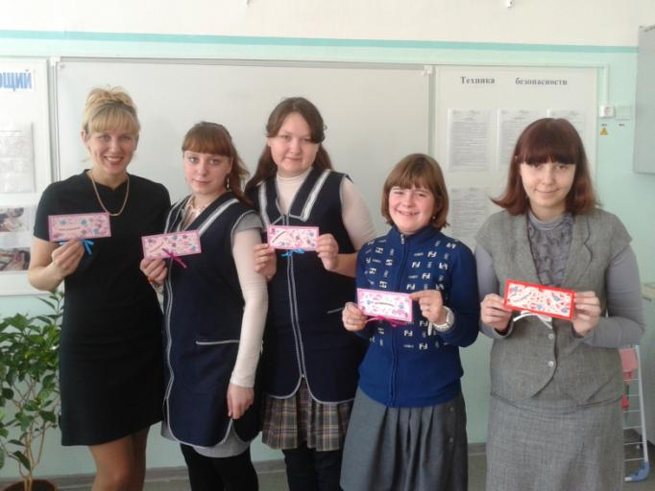

Slide 20
